Slide 1

稳定细胞株开发
及工艺优化策略
孙可欣
技术支持
北京义翘神州科技股份有限公司
Notes:
各位老师，大家下午好，今天很高兴跟大家分享关于稳定细胞株开发的相关内容

Slide 2

01
抗体药物开发流程
Notes:
稳定株构建的应用领域主要是抗体药开发和ivd行业，第一部分我们简单了解一下抗体药开发的整个流程，从这个流程里看一下稳定株构建是位于什么位置，前后涉及到什么项目

Slide 3

抗体药物开发流程
杂交瘤（传统、转基因小鼠）
抗体库（噬菌体展示）
单B细胞克隆技术（流式、Beacon）
亲和力成熟
成药性改造
抗体人源化
抗体开发
-分子序列确认
鼠、兔、羊
羊驼、其他
抗体表达
-功能验证
抗原制备及免疫
抗体筛选制备
抗体优化
ADC\双抗等结构组合
临床前研究
-IND申报
最终序列
动物模型评估
成药性评估
有效性初步评价（药效学）
安全性初步评价
（毒理学、药代动力学）
特异性、溶解度、构象稳定性、电荷异质性、功能活性、片段化
临床试验
-新药上市
Notes:
首先是抗体的开发阶段，我们用抗原去免疫动物，通过平台进行抗体的筛选制备，经过优化和评估，拿到最终的序列信息

Slide 4
抗体药物开发流程
抗体开发
-分子序列确认
克隆至表达载体
质粒测序
质粒制备
哺乳动物瞬时表达系统（HEK293/CHO)
抗体序列或质粒
抗体表达
-功能验证
基因合成及密码子优化
载体构建
抗体表达
交付
QC分析
抗体纯化
抗体纯化
临床前研究
-IND申报
纯化抗体、质检报告（CoA）
克隆于商业表达载体的质粒、细胞培养上清（可选）
SDS-PAGE、UV
SEC-HPLC、内毒素（可选）
ELISA、亲和力（可选）
亲和层析法
蛋白A/G
临床试验
-新药上市
4.临床试验
-新药上市
Notes:
拿到序列后，以序列作为起始原料，在瞬时表达系统中进行抗体的表达，在较短的周期内拿到纯化后的抗体，对抗体的性能进行验证，进行初期的抗体筛选
（这个抗体表达过程是嵌入到上一页的抗体序列筛选过程中的，不应该单独独立出来，可以上一页放抗体开发平台，这一页放抗体表达和功能验证，说明抗体开发初期会有很多序列需要瞬时表达，引出培养基需求和抗体生产服务需求）

Slide 5
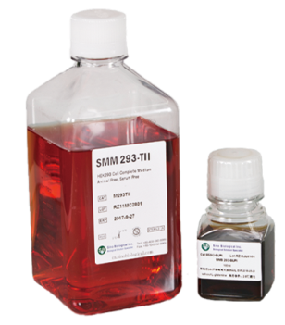
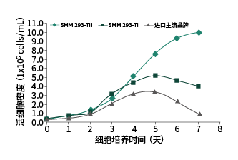
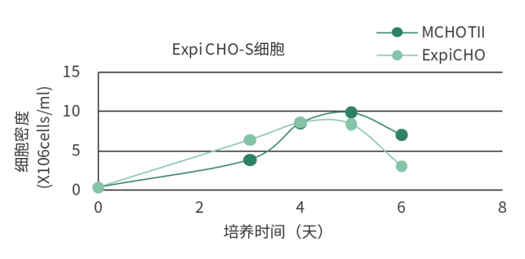
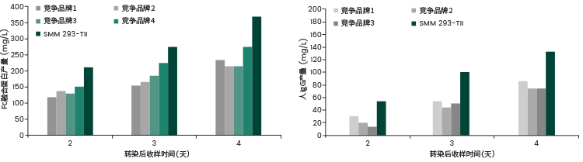
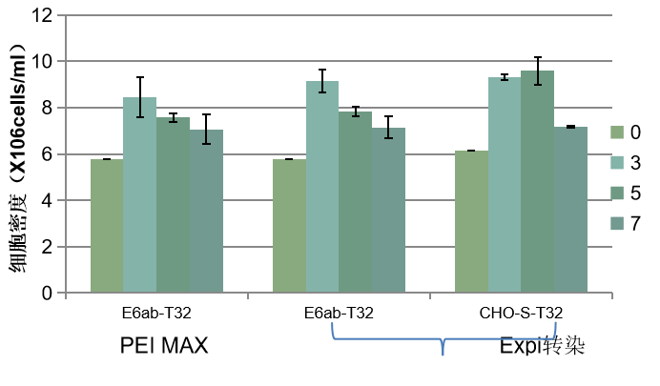
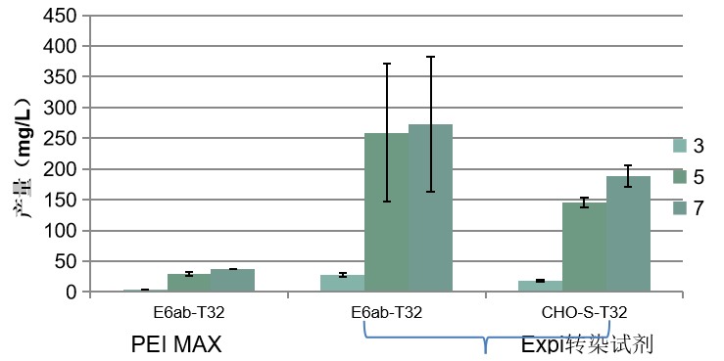
瞬时表达培养基
SMM-293TII
SMM CHO-TII 、SMM CHOT3
HEK293F细胞密度和细胞活率更好
Expi CHO-S细胞在CHO-TII培养基中细胞状态良好
Fc融合蛋白和重组抗体的产量更高
细胞密度和蛋白产量随培养时间的变化
Notes:
目前我们义翘用到的瞬时表达平台有293和CHO这两个哺乳动物系统，实验中用到的培养基我们也是做了产品化，293培养基我们目前更新到了二代产品，因为后面稳定株构建要用到CHO细胞系，为了保证瞬时表达和稳定表达实验结果前后的一致性，有些客户在瞬时表达阶段就会选择CHO系统，

Slide 6
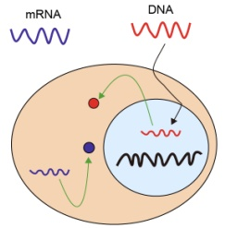

稳定细胞株构建
 | 瞬时转染 | 稳定细胞系构建
原理
优点 | 能够快速生产得到微量至中量的重组蛋白 实验成本低 一个宿主可以带有多个拷贝，表达效率高 | 能够长期稳定生产目的蛋白 得到稳转株之后后续生产蛋白的成本大大降低 能够对基因进行基因插入、基因敲除等编辑操作
缺点 | 无法长期生产得到重组蛋白 | 实验成本高、周期长、操作难度大
应用场景 | 基因产物短期表达、蛋白质的小规模合成 | 长期药理学研究、遗传调控机制研究及大规模的蛋白质合成
义翘神州
Notes:
瞬时转染与稳定转染都是将目的基因转染至特定哺乳动物细胞内，进而表达得到目的蛋白，在抗体生产中，这两种转染方式都有涉及，总的来说，他们最大的差别就是周期，瞬转周期特别短，四天就能收细胞，但没有办法长期生产，稳转周期长，成本高，前期投入大，但是能够长期稳定生产目的蛋白，而且得到稳转株之后后续生产的成本大大降低

Slide 7
抗体药物开发流程
抗体开发
-分子序列确认
分析方法验证
中试原液生产放行
结构确认及表征分析
稳定细胞株构建
工艺开发
工艺放大确认
中试成品生产放行
稳定性研究
抗体表达
-功能验证
毒理学评价
UPB、EOPB细胞库检定
药代动力学
病毒清除验证
临床前研究
-IND申报
临床试验申请（IND）
临床试验
-新药上市
获得临床默示许可
义翘神州
Notes:
稳定株构建，来获得长期稳定生产目的蛋白的细胞株，
主要涉及到工艺开发和规模化生产，在这个过程中，首先就是工艺开发与中试生产，这个过程中需要构建能稳定表达抗体的细胞株，并优化生产工艺提高抗体表达量，随后进行至少3批的中试生产来确认工艺；并对生产的抗体进行药理毒理方面的分析；对纯化工艺进行验证和评估，以通过IND的申请。

Slide 8
抗体药物开发流程
抗体开发
-分子序列确认
工艺优化
PO
工艺鉴定
PC
工艺验证
PV
抗体表达
-功能验证
IND批件
临床I期
临床II期
临床III期
新药上市申请NDA/BLA
临床IV期，上市销售
抗体纯化
临床前研究
-IND申报
商业化生产MFG
持续性验证CPV
临床试验
-新药上市
义翘神州
Notes:
在临床试验阶段，还需要化学，生产与控制
Chemistry, Manufacturing and Controls
(CMC)相关的一些内容审核，包括工艺的表征，鉴定，性能确认

Slide 9
02
稳定细胞株构建流程
Notes:
那么以上就是抗体药开发的整个流程，我们可以看到，稳定株构建处于一个非常重要的位置，决定了后续抗体的表达量及稳定性等，接下来，我们重点来看一下稳定住构建的相关内容

Slide 10






稳定细胞株构建流程
电转染
筛选
扩增
Top 3
minipool
60个PDL传代
稳定性测试
细胞成像
筛选
扩增
单克隆
PCB
Notes:
这是稳定株构建的具体流程，用的是GS筛选系统，我们后面会详细介绍，整个流程我们从质粒转染开始，转染后到铺板子进行加压筛选，留下的就是整合了目的基因的细胞株，然后进行细胞扩增和表达评估，这一步也可以理解为第一次有限稀释，通过表达量的评估，会选取表达量最高的2-3个Minipool，然后选取想要的Mino pool，进行第二次有限稀释，得到单克隆，去进行扩增，PCB建库以及后续的稳定性
因为GS筛选到的稳定株表达高，稳定性好，可能是因为细胞对于GS更为依赖，更为敏感，所以能筛到更高表达的细胞株
细胞载体:中山康盛，不主动说，转染：中山的细胞对应的是电转染，等状态恢复一些，去进行加压，半贴壁状态，筛选的条件：GS筛选系统细胞耐受力相对固定，不需要每个项目都摸，加入一固定压力后开始筛选，加压后多数细胞会死，耐受住的细胞慢慢会增多直至形成克隆，这个压力在前面细胞生长阶段会一直存在，到单克隆阶段就会撤压，用的是生长培养基，我们也是有这样一款相关的生产培养基，
换成克隆培养基活下来的细胞去进行细胞扩增，从96孔板到24孔板再到深孔板去进行悬浮培养，在转移的每一步里，我们都会进行ELISA实验，去评估蛋白的表达量，我们也会挑选表达量最高的1-3个minipool去给客户测活，最后确定下来minipool，去进行下面的有限稀释，同样用minippol去铺板子，在这里要说的是，在前面的步骤中，我们主要关注细胞的生长，用的是生长型的培养基，在有限稀释环境，这时候已经需要他去形成克隆，所以用到的是克隆培养基，这款培养基也是我们自主研发的，不过还没有产品化，在这一步还需要对克隆进行拍照留样，进行影像记录，有限稀释获得的克隆也需要去进行细胞扩增，同样的从96-24最后到摇瓶，在这里我们也会进行ELSIA，去评估蛋白表达量，可以说蛋白表达量的评估是贯穿稳定株构建的整个环节的，ELISA的方法学，可以是客户提供抗原，同时我们也拥有很丰富的蛋白产品线，可以去支撑ELSIA的方法学，最后到了摇瓶补料的环节，进一步增加稳定株蛋白的表达量。细胞株扩增好，拿到我们想要的单克隆，会进行一个初步的建库，对PCB进行支原体、无菌以及其他药典要求的检项，有需要的话我们还可以做稳定性的预测试，通过不断的传代，对细胞株的表达量、、、进行检测
试剂类一般选6-8株克隆放大培养，申报类选20株左右放大培养，20mL体系，培养基加料液都是跟细胞配套的，申报的就是康晟公司的培养基，用的是公司自己的细胞的话就是公司自己生产的培养基加料液。
确定细胞株，细胞交付，表达量差异很大，抗体类高的有4g/L(elisa产量)，低的蛋白试剂类表达量就1-2mg/L(纯化产量)。申报类检测较细，但不同项目要求也不同，跟项目本身报价都有关，检的多肯定收费高，
传代稳定性

Slide 11
1.工业细胞株
Orignal CHO line
CHO-K1
CHOZN GS-/-CHOZN DHFR-/-
Sigma-Aldrich
CHO DXB11
ATCC
CHOK1SV
GS-KO
Lonza
CHO-DG44
CHO-S
cGMP CHO-S
Thermo Fisher
Expi CHO-S
Thermo Fisher
FreeStyle CHO-S
Thermo Fisher
Notes:
流程中，首先是需要用到的工业细胞株，在稳定株构建环节，一般就是用CHO细胞株，原始的CHO细胞被各个公司改造得到了各种细胞株，其中有些是用于瞬时转染，比如CHO-S细胞，也有些是用于稳定株的构建，CHO-K1,是未经改造的野生型CHO细胞，是全基因组的，最开始是贴壁培养的，需要添加血清，后来因为血清批间稳定性的原因，（不只是因为血清稳定性，还有生物安全的考虑）逐渐成了无血清悬浮培养，一些公司也是建立了自已的不同缺陷型的细胞株。
1.Lonza\sigam 缺陷型，授权贵， 2.自己构建 3.CHO-K1全基因组，授权相对比较方便，所以选用这个

Slide 12
细胞来源
产品名称 | CHO-K1
品牌 | 英国卫生局
细胞类型 | 贴壁细胞
形态特征 | 含血清培养液中-贴壁-上皮样-梭形，悬浮培养
描述和说明 | CHO-K1细胞是源自成年中国仓鼠卵巢深入活体组织切片的CHO细胞的亚克隆
完整的运送追踪支持文件
合规完整的实验报告和原始记录
Notes:
对于申报用稳定株来说，后面要对原材料进行溯源，所以细胞来源是个重要的问题，使用的母细胞要经过授权，我们用的细胞来源于CHO-K1，有着完整的运输、、、和合规、、、，保证原料来源可靠

Slide 13
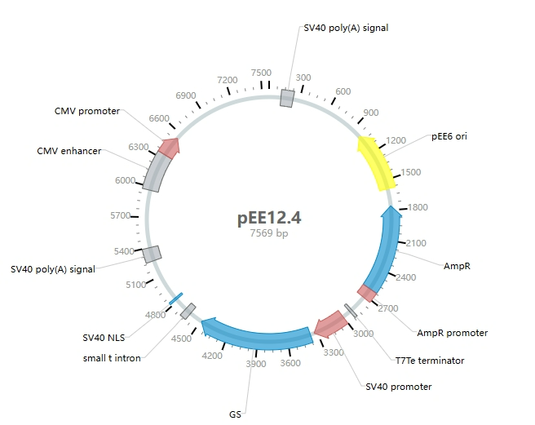
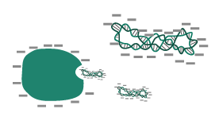
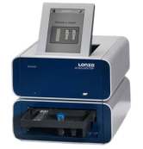
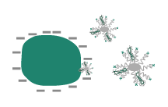
2.转染
载体
转染方法
转染方法和试剂 | 作用力 | 优势 | 缺点
电穿孔 | 电场 | 通用性强 效率高 适用于小规模操作... | 细胞损伤大 非特异传递 对仪器要求高 不易放大...
阳离子聚合物 | 静电吸引 | 蛋白产量高 反应快 通用性强 分子量范围大 细胞毒性较小... | 对杂质敏感 需要摸索最优条件...
Sinofection Cat: STF02
Notes:
在转染环节会涉及到载体的选择，市面上有一些商业化的载体，载体上有个GS谷氨酰胺合成酶的一个筛选标记，利用谷氨酰胺合成酶筛选标记，能够高水平的在哺乳细胞内表达目的基因，我们义翘目前所用的是一款商业化的载体，我们自己做了优化，轻重链在一起去进行转染，形式上呢，可以线性化，也可以直接用环状质粒。
转染做电转的比较多，因为效率比较高，有时也会用到化转，我们有自主研发的转染试剂，STF02，这个转染试剂我们已经商品化，在配合我们的培养基进行销售，也是服务了很多客户，（先说化转，然后转到电转，这个ppt电转才是重点，杨倩姐提供的电转设备信息可以补充上，比如放个照片）
做申报类转染要用康晟的细胞株，这个细胞株用电转方法转染效率高，化转效率低。但是若不用康晟的细胞株，用公司自己的细胞株就用化转的方法转染，转染效率也挺高。现在基本都是悬浮转染

Slide 14






稳定细胞株构建流程
电转染
筛选
扩增
Top 3
minipool
60个PDL传代
稳定性测试
细胞成像
筛选
扩增
单克隆
PCB
Notes:
这是稳定株构建的具体流程，用的是GS筛选系统，我们后面会详细介绍，整个流程我们从质粒转染开始，转染后到铺板子进行加压筛选，留下的就是整合了目的基因的细胞株，然后进行细胞扩增和表达评估，这一步也可以理解为第一次有限稀释，通过表达量的评估，会选取表达量最高的2-3个Minipool，然后选取想要的Mino pool，进行第二次有限稀释，得到单克隆，去进行扩增，PCB建库以及后续的稳定性
因为GS筛选到的稳定株表达高，稳定性好，可能是因为细胞对于GS更为依赖，更为敏感，所以能筛到更高表达的细胞株
细胞载体:中山康盛，不主动说，转染：中山的细胞对应的是电转染，等状态恢复一些，去进行加压，半贴壁状态，筛选的条件：GS筛选系统细胞耐受力相对固定，不需要每个项目都摸，加入一固定压力后开始筛选，加压后多数细胞会死，耐受住的细胞慢慢会增多直至形成克隆，这个压力在前面细胞生长阶段会一直存在，到单克隆阶段就会撤压，用的是生长培养基，我们也是有这样一款相关的生产培养基，
换成克隆培养基活下来的细胞去进行细胞扩增，从96孔板到24孔板再到深孔板去进行悬浮培养，在转移的每一步里，我们都会进行ELISA实验，去评估蛋白的表达量，我们也会挑选表达量最高的1-3个minipool去给客户测活，最后确定下来minipool，去进行下面的有限稀释，同样用minippol去铺板子，在这里要说的是，在前面的步骤中，我们主要关注细胞的生长，用的是生长型的培养基，在有限稀释环境，这时候已经需要他去形成克隆，所以用到的是克隆培养基，这款培养基也是我们自主研发的，不过还没有产品化，在这一步还需要对克隆进行拍照留样，进行影像记录，有限稀释获得的克隆也需要去进行细胞扩增，同样的从96-24最后到摇瓶，在这里我们也会进行ELSIA，去评估蛋白表达量，可以说蛋白表达量的评估是贯穿稳定株构建的整个环节的，ELISA的方法学，可以是客户提供抗原，同时我们也拥有很丰富的蛋白产品线，可以去支撑ELSIA的方法学，最后到了摇瓶补料的环节，进一步增加稳定株蛋白的表达量。细胞株扩增好，拿到我们想要的单克隆，会进行一个初步的建库，对PCB进行支原体、无菌以及其他药典要求的检项，有需要的话我们还可以做稳定性的预测试，通过不断的传代，对细胞株的表达量、、、进行检测
试剂类一般选6-8株克隆放大培养，申报类选20株左右放大培养，20mL体系，培养基加料液都是跟细胞配套的，申报的就是康晟公司的培养基，用的是公司自己的细胞的话就是公司自己生产的培养基加料液。
确定细胞株，细胞交付，表达量差异很大，抗体类高的有4g/L(elisa产量)，低的蛋白试剂类表达量就1-2mg/L(纯化产量)。申报类检测较细，但不同项目要求也不同，跟项目本身报价都有关，检的多肯定收费高，
传代稳定性

Slide 15
3.加压筛选
 | 筛选标记 | 筛选试剂 | 浓度范围
代谢型筛选标记 | 二氢叶酸还原酶(DHFR) | 甲氨蝶呤(MTX) | 25nM-1000nM
 | 谷氨酰胺合成酶(GS) | 氨基亚砜蛋氨酸(MSX) | 25μM-500μM
抗生素筛选标记 | 嘌呤霉素抗性 (Puromycin acetyltransferase) | 嘌呤霉素(Puromycin) | 10μg/ml-50μg/ml
 | 氨基糖苷磷酸转移酶 (Aminoglycoside phosphotransferase) | 新霉素(Neomycin or G418) | 200μg/ml-700μg/ml
谷氨酰胺合成酶(GS)筛选
二氢叶酸还原酶(DHFR)筛选
DP + Pi
DHFR
ATPA
Folic acid
Tetrahydrofolate (FH4)
NH4+ + Glutamate
Glutamine
folate co-enzymes
MTX
Methionine sulphoximine[MSX]
Purines
DNA&RNA
Notes:
筛选标记有、、、在抗体药领域试用最广泛的是GS筛选，GS筛选系统产量高，周期快，工业认证度高。谷氨酰胺是细胞生长所必须的物质，它的合成需要谷氨酰胺合成酶，然后再质粒中加入GS基因，就可以再不含谷氨酰胺的培养基中筛选到整合的细胞株，另外MSX是GS的抑制剂，加入之后会对已有的GS活性进行抑制，再上述基础上用MSX进行加压筛选就可以得到高表达的细胞株。在GS筛选系统里，GS缺陷型和野生型的细胞都可以使用，因为MSX对本地的GS也可以进行抑制。（再重复一下GS敲除细胞株也是为了更好的配合GS筛选系统）
相比而言DHFR筛选系统则不是那么常用，这个系统确实的是DHFR，也就是二氢叶酸还原酶，也有MTX作为抑制剂来进行加压，对应的细胞株就是我们前面提到的DG44细胞株，
（再次说明DG44就是DHFR确实细胞株）
筛选方法和细胞选择是强相关的，要勾连前面内容

Slide 16




4.有限稀释-细胞扩增与表达评估
MSX加压
MSX加压
表达量评估
表达量评估
电转染
筛选
扩增
表达量评估
  1-2万个cells/孔
  生长培养基
生长培养基
Top 3
minipool
表达量评估
表达量评估
表达量评估
60个PDL传代
稳定性测试
细胞成像
筛选
扩增
单克隆
PCB
  0.5个cells/孔
  克隆培养基
  克隆培养基
  克隆培养基
  补料
Notes:
第四部分就是有限稀释的环节，电转之后细胞状态恢复一些，带着压力去铺板子，这时候每个孔是有1-2W个细胞，加压后多数细胞会死，耐受住的细胞慢慢会增多，（此时孔里长起来的细胞我们称之为minipool）。在细胞扩增的每个阶段，我们都会对表达量进行评估，表达量最高的2-3个minipool我们会给客户去测活，这整个流程可以视为第一次的有限稀释，压力是一直存在的，选取最想要的minipool，我们会去进行第二次的有限稀释，也是真正意义上的有限稀释，这时候就会测掉压力，（因为一个孔一个细胞很难长起来，所以撤掉压力，）对细胞拍照，留影像记录，这时候铺板子，每个孔里是有0.5个细胞，很多细胞一个孔的时候细胞很容易长起来，所以生长培养基就够了，那是无血清的培养基，足够提供营养，而单细胞阶段，让一个细胞在一个孔里能长起来其实很难，所以用克隆培养基，克隆培养基除了提供营养，还加入了一些生长因子，来促进细胞增殖，在细胞很多的时候旁泌作用就能提供这些因子，在单细胞的时候就需要额外添加了，除了使用专门的克隆培养基，也可以选择生长培养基+血清，但是1 引入血清，对生物安全来说增加了风险的引入，第二就是细胞如果适应了血清的环境，后面再撤去血清，会有一些克隆会死亡）在扩增的每个环节，我们也会进行表达量的评估，可以说蛋白表达量的评估是贯穿稳定株构建的整个环节的，ELISA的方法学，可以是客户提供抗原，我们也拥有很丰富的蛋白产品线，用间接ELISA测上清抗体浓度，另外我们还有个通用的试剂盒，两个FC片段的抗体夹心检测。可以去支撑ELSIA的方法学，最后到了摇瓶补料的环节，进一步增加稳定株蛋白的表达量（加个咱们自己那个盒子的标曲）（此时我们交付的细胞已经是对摇瓶里的培养工艺和加料方案进行过优化的了）

Slide 17
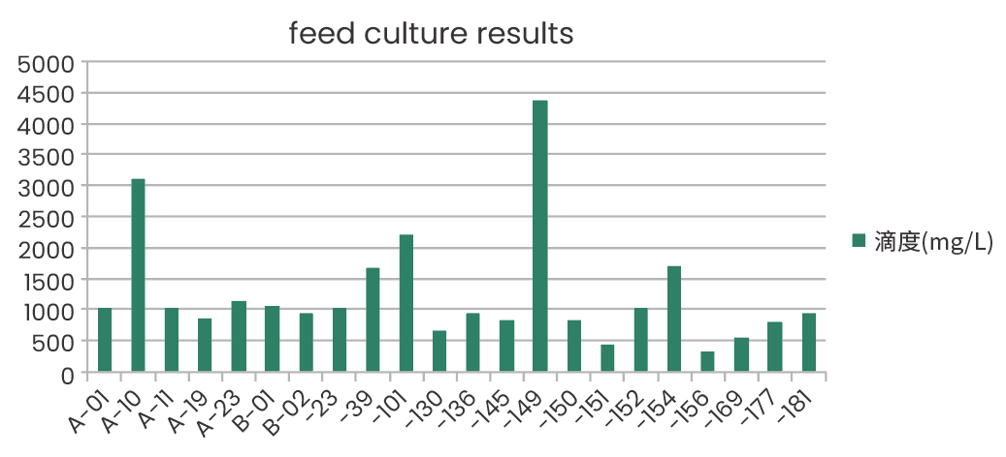
5.建库（PCB）
表达量
检测项目 |  |  | 检测方法
细菌、真菌检查 |  |  | 直接接种法
支原体检查 |  |  | 培养法、PCR法
内外源病毒污染检查 | 特定病毒检查 | 鼠细小病毒检查 | PCR法
其他检测项目
Notes:
对挑选的单克隆细胞进行PCB建库，一个重要标准就是表达量，我们会选取表达量最高的单克隆，也会进行一些基础的检测，比如、、（此时我们交付的细胞已经是对摇瓶里的培养工艺和加料方案进行过优化的了）
每库20支冻存细胞；
对种子细胞库进行无菌检测（直接接种法），支原体检测（PCR法）和MVM检测（PCR法）
1.细胞鉴定：以确认为本细胞，且无其他细胞的交叉污染
2.对于MCB及WCB培养，尽可能采用薄膜过滤法检测。（至少取混合细胞培养上清液 10 mL）
对于冻存细胞，可采用直接接种法检测。（至少取冻存细胞总支数的1%或至少2支冻存细胞管)

Slide 18

6.PCB稳定性预测试和细胞株建库
生长密度，细胞活率，表达量，基因测序
基因拷贝数等特征的稳定性
稳定性预测试
PDL0
PDL30
PDL60
批次补料培养
批次补料培养
细胞计数
10-30
细胞株
3-6
细胞株
先导细胞株
MCB
WCB
3批中试生产
PDL 35~45
PDL 50~60
PDL0
PDL 4~15
PDL 25~30
批次补料培养筛选
摇瓶培养优化
摇瓶培养评估
传代稳定性
Notes:
PCB建库后，后续还需要建立MCB\WCB等。就是细胞库建立的过程，细胞库的建立可为生物制品的生产提供检定合格、质量相同、能持续稳定传代的细胞。关于PCB稳定性预测试的PDL，原则上，细胞传代的代数应该超过最终商业化生产上罐时的代数。基本PDL60就可以满足这个代数，我们在PCB稳定性预测试阶段，会对细胞株的生长密度、、、、等进行检测，
（这里是针对PCB对传代稳定性进行的与验证，真正的传代稳定性是针对WCB和MCB的，涉及到蛋白产量，是要用真正优化过的正产工艺进行验证的，因为此时工艺还没有确认，所以只能算是与验证）
试剂类PCB给3支，申报类给20-30支，
GMP环境建库

Slide 19
义翘平台-抗体和蛋白类产品（以CHO为例）
检测项目 |  |  | MCB | WCB | EOPC(3批) | 收获液(3批)
细胞鉴别 |  |  | ★ | ★ | ★
细菌、真菌检查 |  |  | ★ | ★ | ★ | ★微限
支原体检查 |  |  | ★ | ★ | ★ | ★
分枝杆菌检查 |  |  | ★ | ★ | ★
内外源病毒污染检查 | 细胞形态观察及血吸附试验 |  | ★ | ★ | ★ | （★）
 | 体外不同细胞接种培养法 | 人源MRC-5 | ★ | ★ | ★ | ★
 |  | 猴源VERO
 |  | 同种属同组织类型细胞
 | 动物和鸡胚体内接种法 | 鸡胚 | ★ |  | ★ | （★）
 |  | 成鼠、乳鼠 | ★ |  | ★ | （★）
 |  | 豚鼠（新建细胞系） | （★） |  | （★）
 |  | 家兔（猴源细胞系） | （★） |  | （★）
 | 逆转录病毒检查 | 逆转录酶活 | ★ |  | ★ | ★
 |  | 电镜法 | ★ |  | ★ | ★
 |  | 感染性病毒检测-敏感细胞培养法 | ★ |  | ★ | ★
 | 种属特异性病毒检查 | 鼠源病毒检测 | ★
 | 其他特定病毒检查 | 鼠细小病毒检查 | ★ |  | ★ | ★
 | 牛源性病毒检查（传代过程中使用牛源血清的情况下检查 ） |  | （★） | （★） | （★）
 | 猪源性病毒的检测（传代过程中使用猪源胰酶的情况下检查） |  | （★） | （★） | （★）

Slide 20

稳定细胞株构建流程
MSX加压
MSX加压
试剂类——交付minipool
电转染
筛选
扩增
Top 3
minipool
扩增
扩增
PCB
补料
支原体
无菌
Notes:
除了申报类拿到最后的单克隆，还有一些项目，比如诊断试剂的开发，对表达量或者生产工艺没有那么高的要求，这时候筛选出来一个minipool，应该就能满足项目用了，那么在试剂类的minipool筛选中，前面材料和转染步骤跟申报类的是一样的，同样用的、、、，转染完以后，细胞状态恢复一下，直接带着压力去铺96孔板，然后表达评估，客户测活，、、

Slide 21




稳定细胞株构建流程
试剂类——交付pool
MSX加压
电转染
扩增
PCB
补料
支原体
无菌
Notes:
还有些项目需求更简单，只需要个pool就可以，我们也可以做，不用铺板子，直接在摇瓶里去进行加压，留下的就是耐受的细胞，直接加补料去扩增，然后建库就可以

Slide 22
03
工艺开发与优化策略

Slide 23
目的：筛选稳定高质量的种子细胞
1
上游工艺
生长情况评估
表达量评估
蛋白质量评估
可放大性评估
稳定性评估
2
下游工艺
Notes:
细胞株开发就是构建能稳定表达抗体的高质量种子细胞，并且需要对细胞的各项性能进行评估，以确保后续可以扩大生产，我们再不断的从上游和下游工艺上去进行优化，以达到这目的

Slide 24
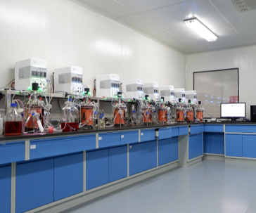
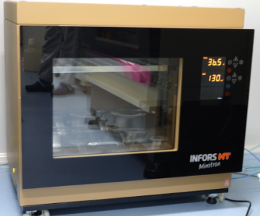
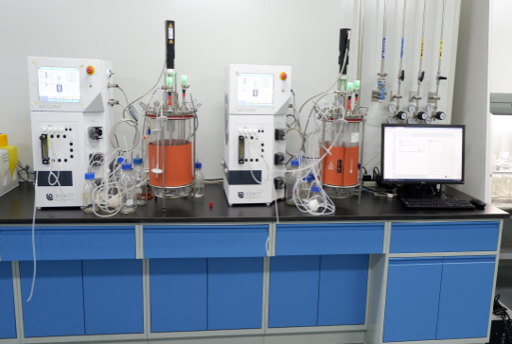
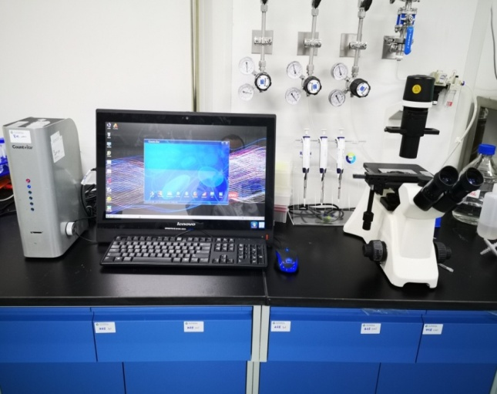
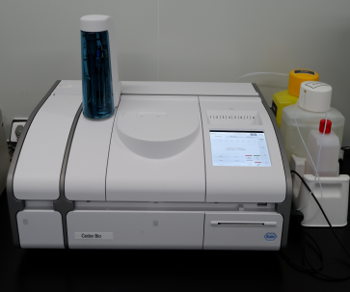
1.上游工艺开发和放大
上游工艺开发
拥有完善的细胞培养工艺开发平台，通过DOE软件对工艺开发方案辅助设计。有丰富的瞬转和稳转工艺开发经验。
Applikon 8联罐反应器
INFORS震荡培养箱
部分设备
展示
上游工艺放大
丰富的原核、哺乳细胞、昆虫细胞的工艺放大经验。成功实现多个单抗和融合蛋白类产品工艺放大。
Applikon 15L反应器
全自动细胞计数仪
生化分析仪
Notes:
（生化分析仪是用来在培养过程中对培养基营养成分的消耗和代谢产物的积累进行检测的，还有一些列表征检测仪器是用来检测生产处的蛋白或抗体的表征是否一致的。这些都是要辅助培养条件优化的，问问CRO同事这些我们是否能做，参考吕建龙QBD的讲座，看看还有什么能补充的）

Slide 25
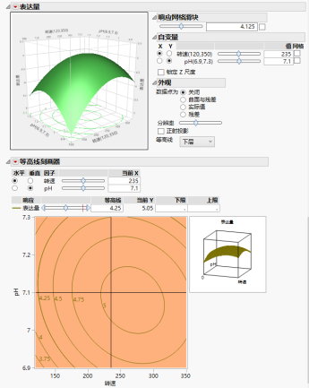
1.上游工艺开发和放大
培养基的筛选
关键工艺参数的开发
基础培养基筛选、补料培养基优化及筛选、培养基驯化
实现不同表达系统的关键工艺参数的工艺开发
小试到中试的工艺放大
成熟的培养工艺放大模型，实现2L-200L规模培养工艺放大；Non-GMP生产和GMP生产的技术转移
产品关键质量属性的调整
DOE辅助设计
根据蛋白质特性，优化细胞培养工艺，调整目的蛋白的质量
采用DOE辅助设计，对工艺进行优化，提供稳定性好的细胞培养工艺

Slide 26
细胞培养工艺
培养基
培养基
培养模式
培养环境
培养过程
Ⅰ
Ⅱ
Ⅲ
Ⅳ
pH
温度
渗透压
DO
pCO₂
基础培养基成分
碳源
金属离子
氨基酸
补料
培养时间
培养通气
接种密度
培养搅拌
灌流培养
浓缩灌流培养
批次补料培养
目的：优化工艺，产品产量最大化
Notes:
在整个抗体药物研发生产环节，下游纯化的成本占据了总成本的60%以上，如何提高细胞表达量和纯化效率，降低成本，对抗体制药企业也是非常关键。而培养基，培养模式，环境和培养过程等条件都会影响细胞的状态，进而影响产量，因此可以在小试以及中试阶段对这些条件进行优化，确认关键条件，提高产量

Slide 27
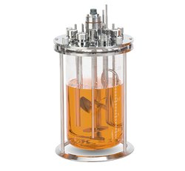
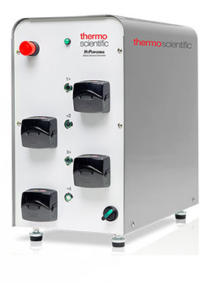
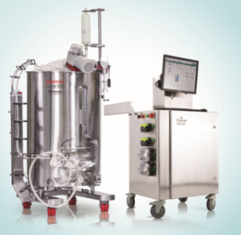
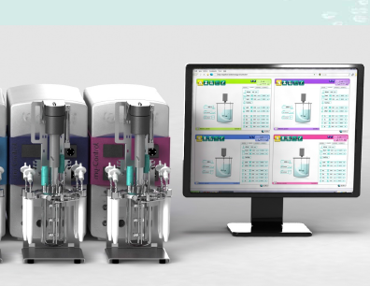
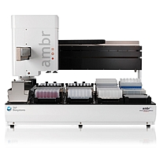
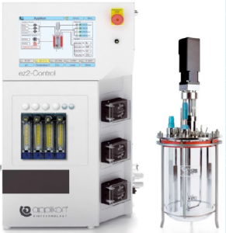
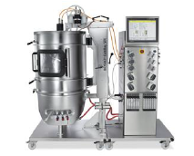
开发设备：小试规模到中试规模
较大通量克隆筛选，工艺条件优化
克隆筛选以及工艺优化
物料生产以及工艺锁定
中试规模生产
15 mL
250 mL
1 L
3 L
15 L
200 L
250 L
不同规模的反应器
Notes:
这是常用的细胞培养的设备，工艺优化常使用小体积的培养，小试工艺开发一般用1-3L的发酵罐，工艺锁定在15L发酵罐，中试规模则在200-250L
工艺开发设计可以帮助企业提升工艺灵活性，减少生产或技术转移中的各种问题，同时减低生产与监管中存在的风险，有利于降低生产成本，提高新药申报成功率。

Slide 28
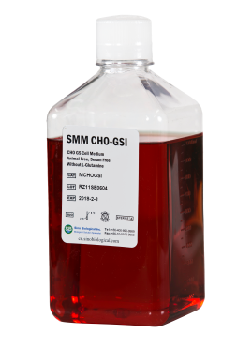
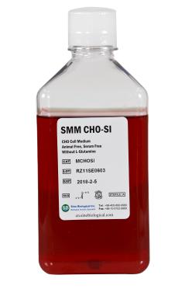
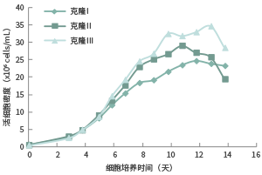
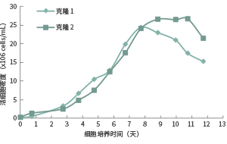
无动物源性培养基
配套使用加料液可延长细胞培养时间，增加重组蛋白表达量
货号 | 产品名称 | 无血清 | 无抗生素 | 无动物源 | 无蛋白 | 化学成分确定
MCHOSI | SMM CHO-SI培养基 | √ | √ | √ | √
MCHO-SUPI | SMS CHO-S-SUPI加料液 | √ | √ | √ | √ | √
MCHOGSI | SMM CHO-GSI培养基 | √ | √ | √ | √
MCHOGS-C3 | SMM CHOGS-C3培养基 | √ | √ | √ | √
MCHO-GS-SUPI | SMS CHO-GS-SUPI加料液 | √ | √ | √ | √ | √
无动物源，无蛋白，降低病毒污染的可能性
Notes:
我们的培养基配合补料液使用可以提高蛋白的产量，并且无动物源无蛋白，也降低了污染的可能性
（我们目前有2个基础配方，一个补料液）

Slide 29
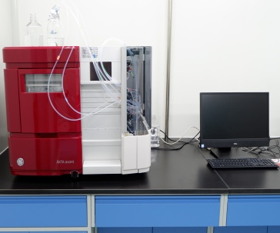
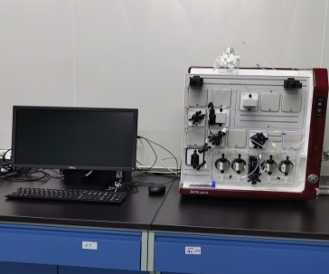
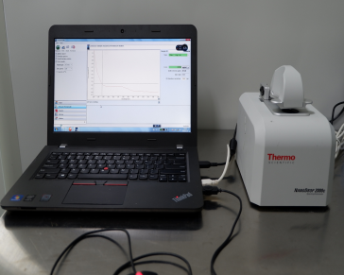
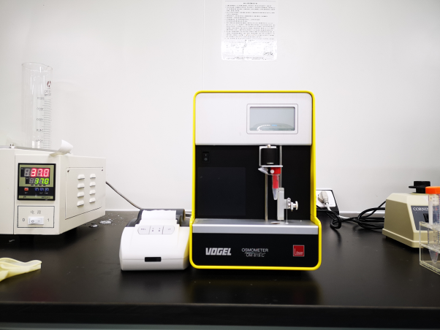
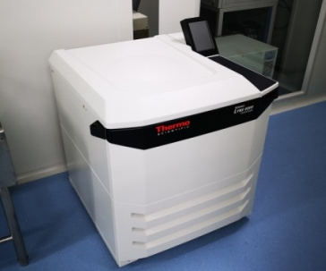
2.下游工艺开发和放大
下游工艺开发
具备完善的蛋白质纯化工艺开发技术平台，多套国际一流的层析设备、中间检测设备。
AKTA AVANT 150
AKTA pure 150
部分设备
展示
下游工艺放大
可提供小试工艺到中试放大工艺阶段的技术服务，满足客户在药物开发和产品申报各阶段的需求。
Thermo紫外检测仪
德国Löser冰点渗透压仪
Thermo离心机

Slide 30
2.下游工艺开发和放大
纯化工艺开发
澄清工艺、层析纯化工艺、层析填料动态载量、超滤、过滤工艺、病毒灭活和病毒去除工艺开发
数据的合规性
06
实验数据的可靠性和可溯性，符合法规的要求
01
05
小试到中试的放大
关键工艺参数优化
成熟的纯化工艺放大模型，实现小试到中试阶段的工艺放大， Non-GMP生产和GMP生产的技术转移
纯化工艺关键工艺参数的评价及优化
02
04
杂质去除方案
03
符合注册法规要求的研究
蛋白质聚集体、降解产物及工艺相关杂质去除的技术方案
如：填料清洗验证和使用寿命研究

Slide 31
纯化工艺-杂质来源
杂质来源 |  | 杂质类型
原料辅料 | 培养基 | 氨基酸，胰岛素，金属离子，消泡剂，表面活性剂，生长素等
 | 纯化过程 | 残留的 Protein A，容器析出物（袋子、胶管、滤器等）
 | 其他 | 内毒素、病毒
CHO 细胞 | 细胞 | 残留 DNA，HCP，脂类，细胞碎片
 | 其他 | 病毒
工艺 | 相关工艺杂质 | 聚体、降解、氨基酸修饰，HCP 类型改变，电荷异质体等
Notes:
在抗体纯化的过程中，将对培养的细胞液进行不断提纯去除杂质。因此在这整个过程中，都需要各纯化人员、制剂人员、分析人员通力合作，通过有效的方法去除杂质并对效果进行评估。对于其中难以去除的病毒类杂质，需要对纯化工艺进行验证，确保纯化工艺可以去除病毒类杂质，后边也会进行详细介绍。有客户会在这个阶段进行非正式验证，用数据来辅助中试工艺的开发。
纳滤 纳米膜过滤法

Slide 32
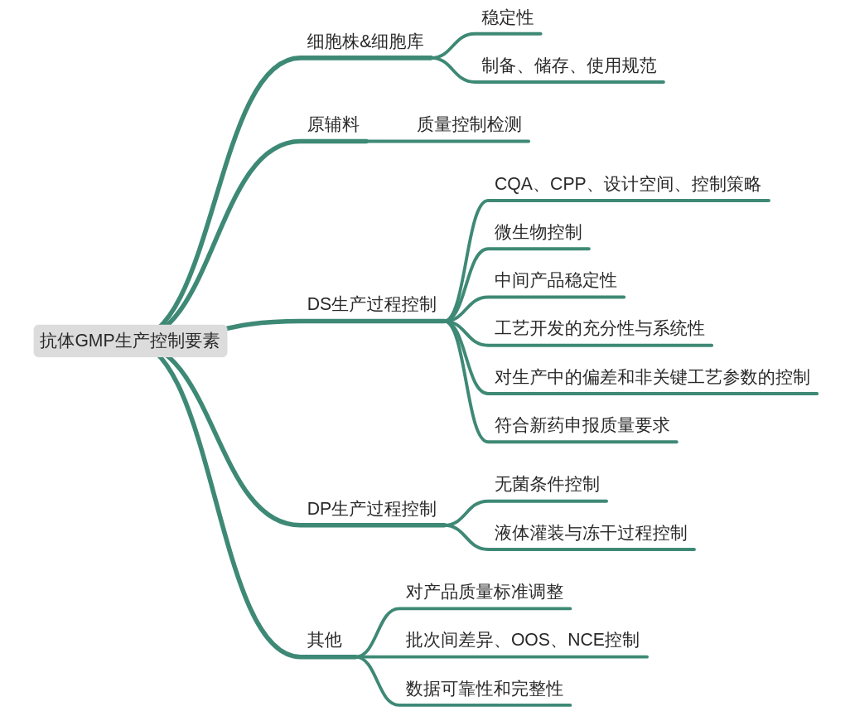
3.中试生产
稳定性
细胞株&细胞库
制备、储存、使用规范
原辅料 质量控制检测
CQA、CPP、设计空间、控制策略
微生物控制
DS生产过程控制
中间产品稳定性
抗体GMP生产控制要求
工艺开发的充分性与系统性
对产品中的偏差和非关键工艺参数的控制
符合新药申报质量要求
无菌条件控制
无菌条件控制
DP生产过程控制
液体灌装与冻干过程控制
对产品质量标准调整
其它
批次间差异、OOS、NCE控制
数据可靠性和完整性
Notes:
对于典型项目来说，国内临床前申报需要完成3批中试生产，其中至少一批需要用种子细胞库。整个生产过程要满足GMP质量管理体系要求，对细胞库，原辅料，生产过程，产品质量和批间差等进行严格控制，并且要保证数据的可靠性和完整性

Slide 33
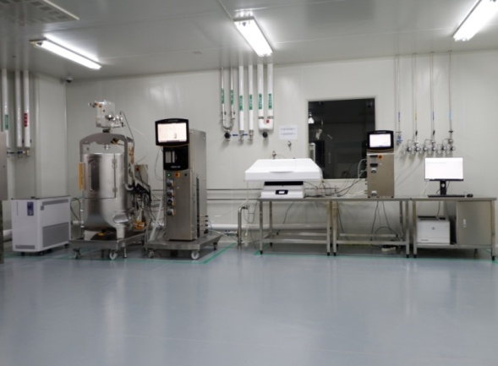
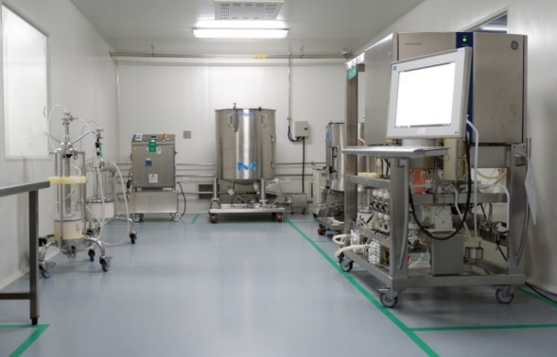
中试生产平台
单抗药物的生产特点：剂量大，规模大，成本高
单抗生产设施目前有三类：
基于不锈钢系统的生产设施：设备复杂，投资大
基于一次性系统的生产设施：投资低，转型快
混合型的生产设施：投资和建设周期适中
真核培养车间
一条符合GMP要求的单抗生产线需要经历环评、厂房设计、洁净车间建设、设备采购、厂房设施与设备的确认和验证，投资很大，建设周期较长。
真核纯化车间
Notes:
一条单抗生产线需要经历环境评估、厂房设计、洁净车间建设、设备采购、厂房设施与设备的确认和验证，生产剂量大，整体建设周期也比较长。所以要根据自己的需求提前准备符合要求的生产设施与环境。
拥有一条50L WAVE和一条200L反应器，一条250L反应器。平台按照GMP要求建造和管理，净化面积为1500平方米，拥有独立的细胞建库、细胞扩增、细胞培养和纯化生产区，可满足客户临床申报前及临床Ⅰ期和临床Ⅱ期样品的生产需求。

Slide 34
4.部分案例
序号 | 蛋白 | 293 瞬转(mg/L) | 稳定株产量（mg/L）
1 | KLK1 | 160 | 3500
2 | 融合蛋白 | / | 5000
3 | mIgG2a | / | 4300
4 | hIgG1 | / | 2500
5 | mIgG2a | / | 1500
6 | mIgG1 | 35 | 1500
7 | mIgG1 | 15（CHO ） | 2000

Slide 35
04
总结

Slide 36
序号 | 项目内容 | 周期（月）
 |  | 1 | 2 | 3 | 4 | 5 | 6 | 7 | 8 | 9 | 10 | 11 | 12 | 13 | 14 | 15
1 | 基因合成、载体构建
2 | 稳定细胞株构建和筛选
3 | PCB建库
4 | 稳定株传代稳定性预验证
5 | GMP细胞建库
6 | 细胞库传代稳定性验证
7 | 细胞库检定
8 | 培养基筛选
9 | 摇瓶培养小试工艺开发
10 | 3L发酵罐培养工艺开发和优化
11 | 纯化工艺开发和小试样品的制备
12 | 15L罐工艺放大和确认
13 | 200L罐三批原液生产制备
14 | 病毒清除验证
15 | 工艺交接、资料撰写

Slide 37





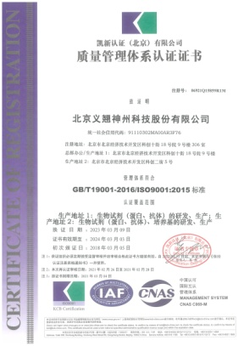

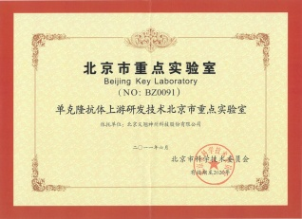
坚持自主研发生产
打造中国生命科学研究“一站式”试剂与服务支撑平台
现货供应
6,500 +
重组蛋白
14,000 +
精品抗体
47,000+
基因产品
ELISA 试剂盒、培养基、
GMP级核酸酶等特色产品
人才与设施
荣誉资质
设施：
---25,000+平米研发中心
--- 7,000平米洁净车间
团队：900+
--- 硕士以上学历占1/3
--- 10+ 欧美深造经历

Slide 38
THANK YOU
北京义翘神州科技股份有限公司
地址：北京市经济技术开发区科创十街18号院9号楼

